Slide 1
Widgets: Stateless & Stateful
Hansy Schmitt

Slide 2
Widget?
Unidad básica de Flutter . (Todo es un Widget)
Contiene un metodo build.
Contiente un context;

Slide 3
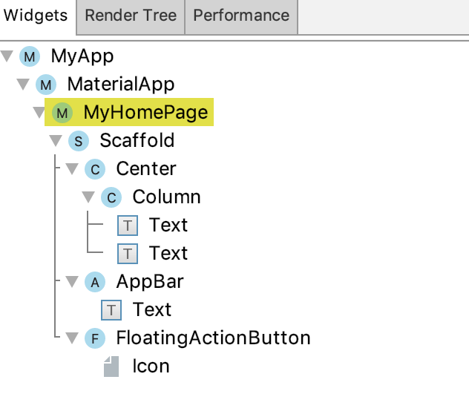
WidgetTree

Slide 4
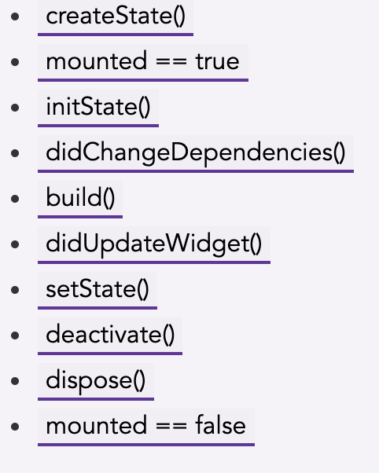
Ciclo de vida de un Widget (Stateful)

Slide 5
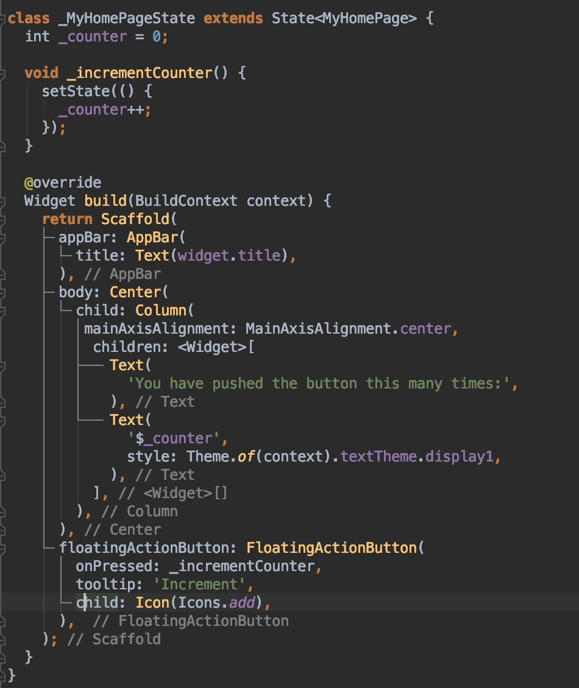
StatefulWidget

Slide 6
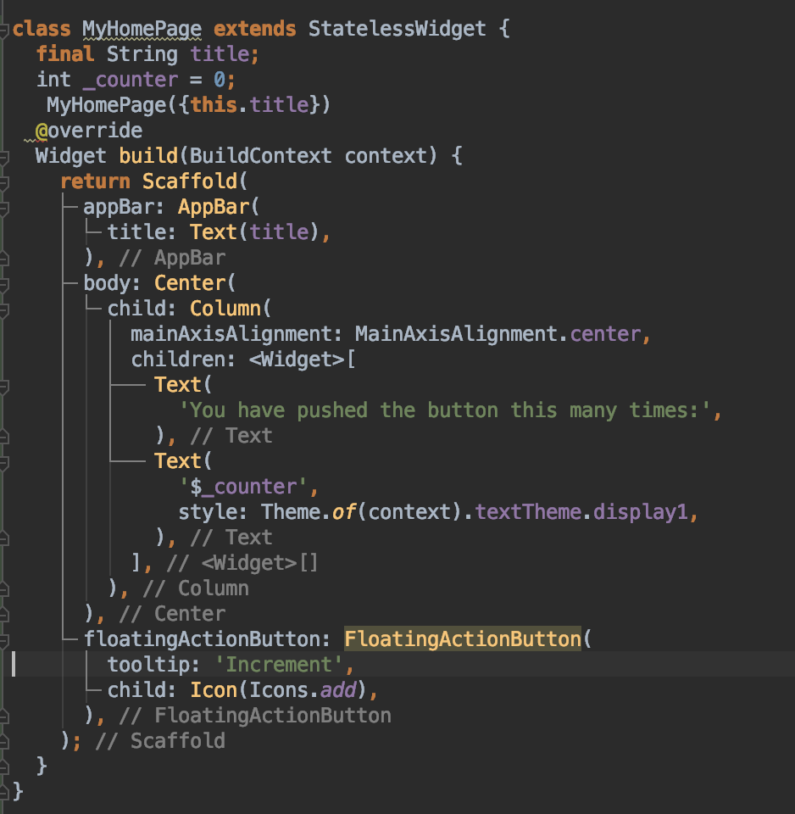
StatelessWidget

Slide 7
Taller
Crear una calculadora

